Slide 1
Алгебра 10 клас 25.04.2022р.
              Розв’язування вправ

Slide 2

Повторимо схему дослідження функції:
Знайти область визначення функції.
З’ясувати яка функція (парна, непарна чи періодична).
Знайти точки перетину графіка з осями координат .
Знайти похідну і критичні точки функції.
Знайти проміжки зростання і спадання функції та точки екстремуму ( і значення функції в цих точках).
Знайти координати додаткових точок ,щоб уточнити поведінку графіка функції.
Побудувати графік функції.

Slide 3
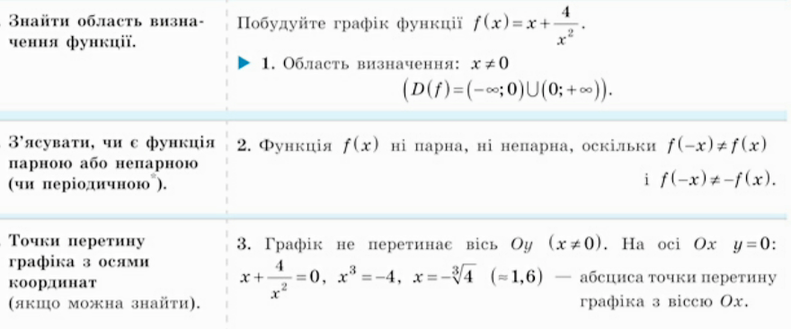
РОЗГЛЯНЕМО ПРИКЛАД.

Slide 4
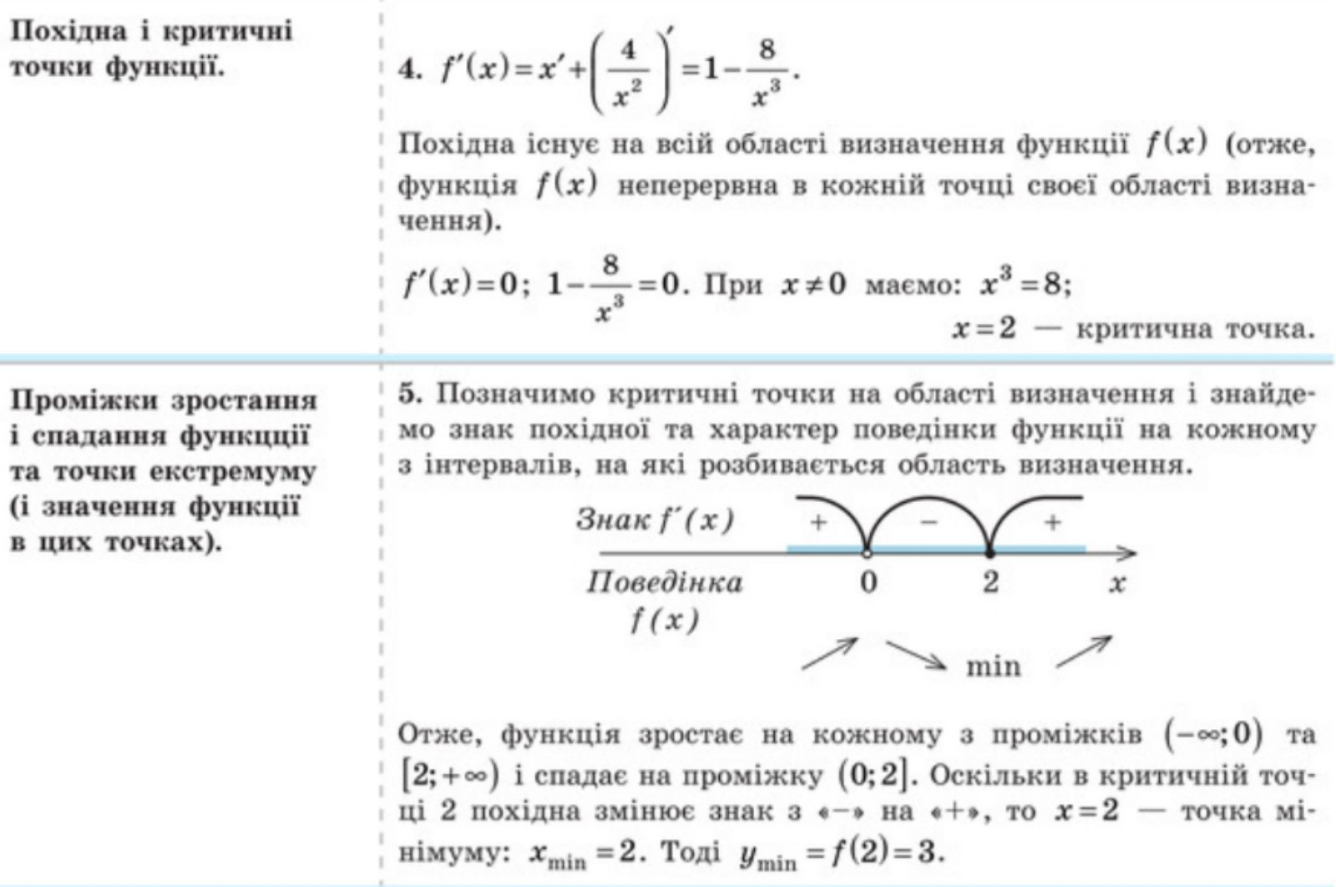

Slide 5
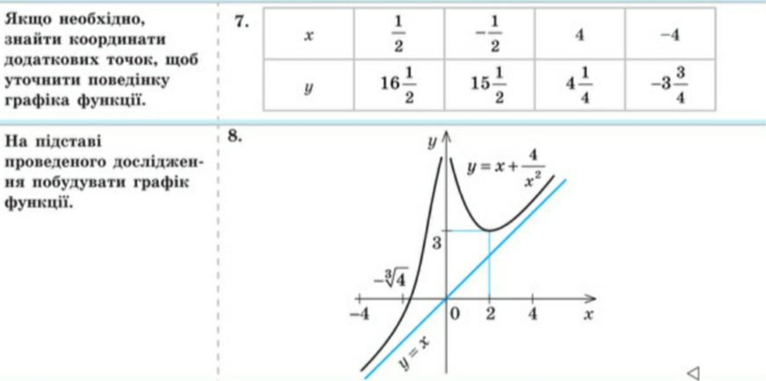

Slide 6
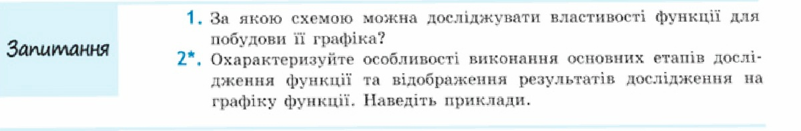

Slide 7
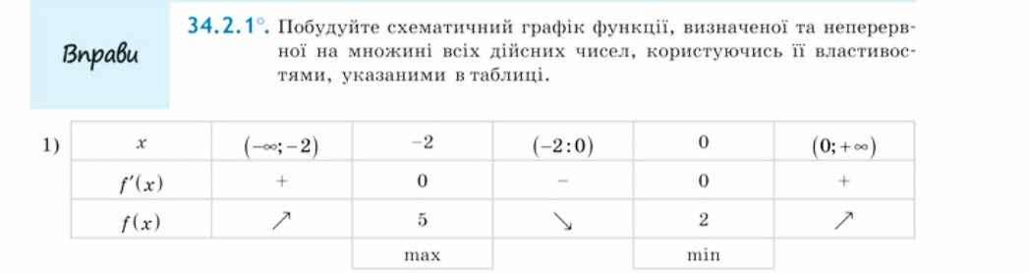
РОЗ’ВЯЖІТЬ ПРИКЛАДИ ТА ЗАПИШІТЬ САМОСТІЙНО У ЗОШИТ .

Slide 8
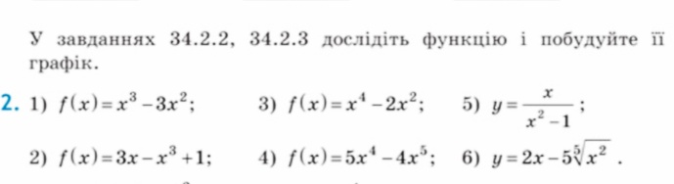
РОЗ’ВЯЖІТЬ ПРИКЛАДИ.

Slide 9
Завдання
По підручнику повторіть ще раз параграф 21-24
Виконайте кілька номерів на вибір

